Slide 1
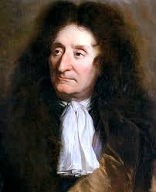
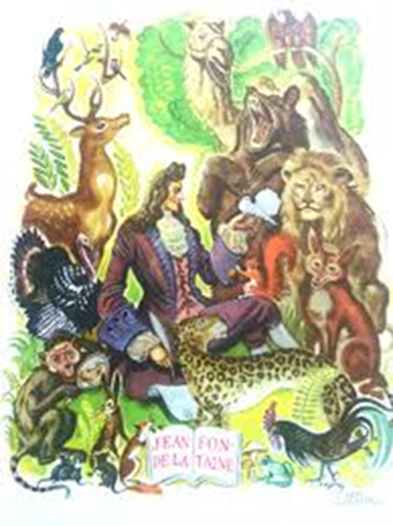
Jean de la Fontaine
«je me sers d’ animaux pour instuire les hommes»

Slide 2
La vie du poète
Jean de la Fontaine (né le 8 juillet 1621 a Chateau-Thierry et mort le 13 avril 1695 à Paris) est un poète français de grande rennomée, principalement pour ses fables.
Ses fables sont considerées comme un de plus grands chefs_d’ouvre de la littérature française. Les fables constituent la principale aeuvre poètique de la pèriode classique. Le tour de force de la Fontaine est de donner par son travail une houte valeur à une genre litteraire. Les fables sont une recuil des fables ecrites dans un but èducatif et adrenées au Dauphin. La Fontaine dit «je me sers d’ animaux pour instuire les hommes». Il utilise les animaux avec leur comportements répresentent les défauts ,les viecs et les qualités des l’ homme.

Slide 3
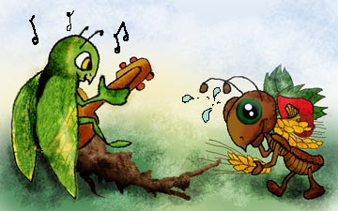
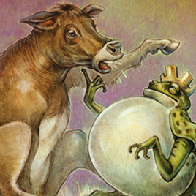
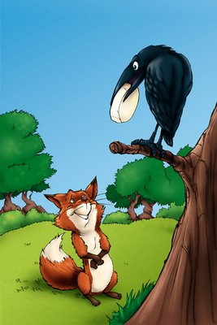
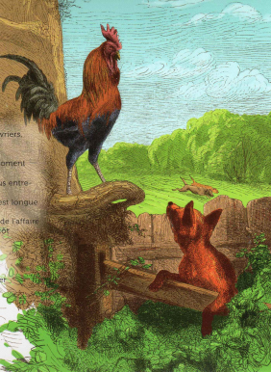
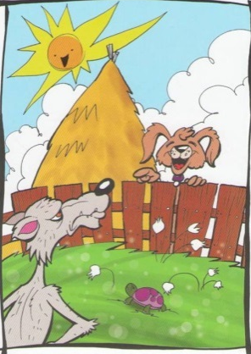
LES FABLES
Les fables che nous tratterons sont:
La cigale et la fourmi
Le corbeau et le renard
La grenouille et le boeuf
Le loup et le chien
Le coq et le renard

Slide 4
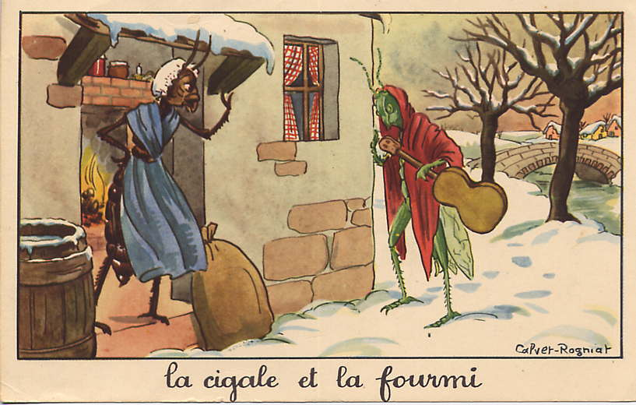
LA CIGALE ET LA FOURMI
La cigale, qui a chanté tout l’ été , affamé
domande à la fourmi de l’ aider,
mais elle se refuse
LA MORALE: qui ne fait jamais rien, jamais rien obtient

Slide 5
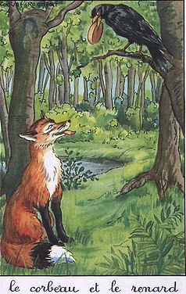
LE CORBEAU ET LE RENARD
Le renard flatte le corbeau,
qui tient une fromage dans son bec
Si bien qui celui-ci obligé
de lacher son bien.
LA MORALE: apprenéz que tout flatter vitaux
depéns de celui,qui l’ écoute

Slide 6
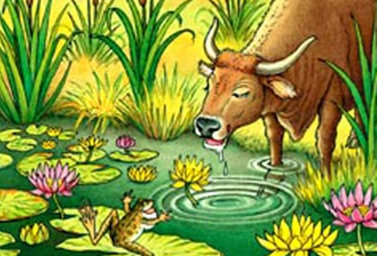
LA GRENOUILLE ET LE BOEUF
Une grenouille veut gonfler
pour ressembler
au boeuf et finit pour exploser
LA MORALE: qui trop veut serre rien

Slide 7
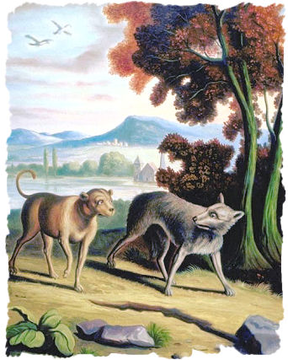
LE LOUP ET LE CHIEN
Un chien se vante de la vie qu’il mène,
mais le loup préfère la liberté
LA MORALE:
Rien c’est meilleur que la liberté

Slide 8
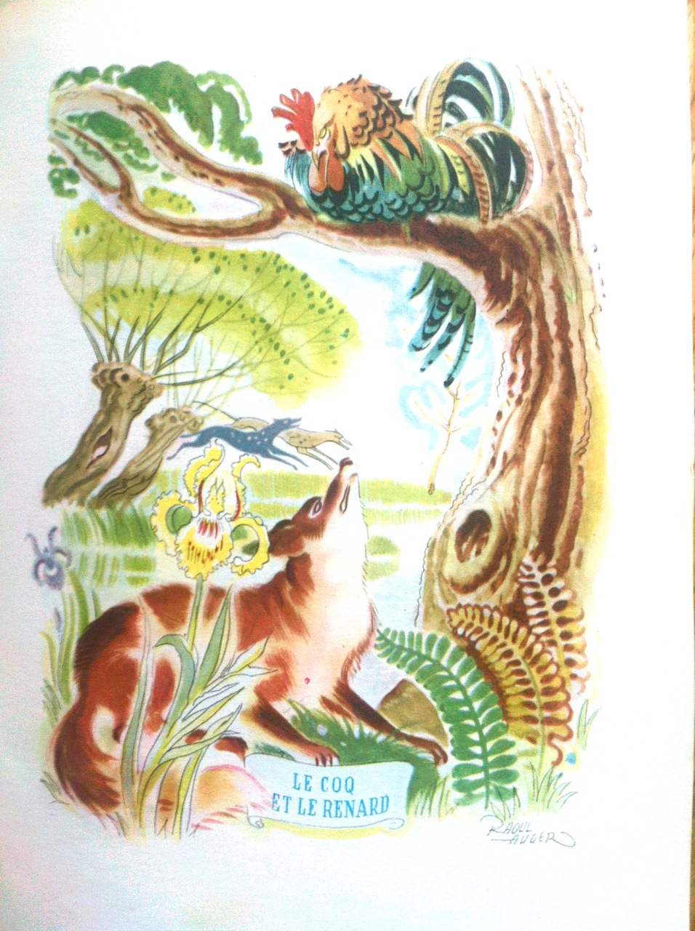
LE COQ ET LE RENARD
Le renard fait croire au coq que l’ heure de la paix a sonné,
qu’ils pouvent se donner un boiser,
mais une meute de chiens arrive
LA MORALE: c’est un double plaisir de promper le prompeur

